Slide 1
Jihomořská bublina
Marek Borůvka, 4.D 2024

Slide 2
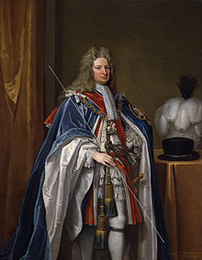
Anglie
V roce 1710 Robert Harley jmenovaný ministrem financí
Anglie v ekonomických problémech
Bank of England – půjčuje peníze vládě
Harley spolu s Johnem Bluntem vytvářejí SJM
Obrázek 1: Robert Harley
Notes:
V roce 1710 byl Rober Harley jmenovaný minitrem financí a rychle zjistil že anglie má velký dluh, kvůli četným předchozím válkám a současné válce o španělské dědictví a severní válce. V roce 1694 vznikla Bank of England jako instituce co bude vládě půjčovat peníze. V současné době byla ale ovládaná opozicí a proto vládě moc nechtěla pomáhat. Harley se proto spojil s Johnem Bluntem a spolu vymysleli společnost jižních moří

Slide 3

Společnost jižních moří
Obchodování v jižních mořích
Nikdy moc nevydělávala
I přes to cena akcií vyrostla na 1000 liber
Především známá díky incidentu známým jako Jihomořská bublina
Ekonomická bublina = odchylka od skutečné hodnoty
Obrázek 2: znak Společnosti jižních moří
Notes:
Společnost jižních moří obchodovala v tkz. Jižních mořích – Jižní a Centrální Amerika
Ekonomická bublina = odchylka od skutečné ceny -> cena příliš vzroste nebo klesne

Slide 4
Společnost jižních moří
Obchod s otroky
Obchodování v Americe
Mohli poslat pouze jednu loď do každého přístavu
Lovení velryb
Obrázek 2: znak Společnosti jižních moří
Notes:
Po Utrechtském míru v roce 1713 Španělsko dalo SJM právo obchodovat s otroky ve španělských území v Caribiku, dále jim dala monopol na obchod se zbožím, ale povolila jen jednu 500 tunovou loď ročně do každého přístavu. A dále po roce 1724 začala lovit velryby okolo Grónska

Slide 5
Společnost jižních moří
Vznikla v roce 1711 za cílem konsolidovat státní dluh
Výměna dluhopisů za akcie firmy
Přebere 9 milionů liber dluhu
Vláda bude platit 6% z dluhu společnosti
Notes:
SJM vznikla v roce 1711 za cílem přebrat 9 milionový dluh který Harley našel prot který neexistoval plán jak ho zaplatit. Jak bude firma fungovat bylo poměrně jednoznačné, firma převezme dluh, ve stejné hodnotě vytiskne akcie které potom bude vyměňovat za dluhopisy. Další příjem pro společnost bylo přibližně 550 000 liber ročně od vlády (6% z dluhu) které byly přerozdělovány jako dividenty

Slide 6
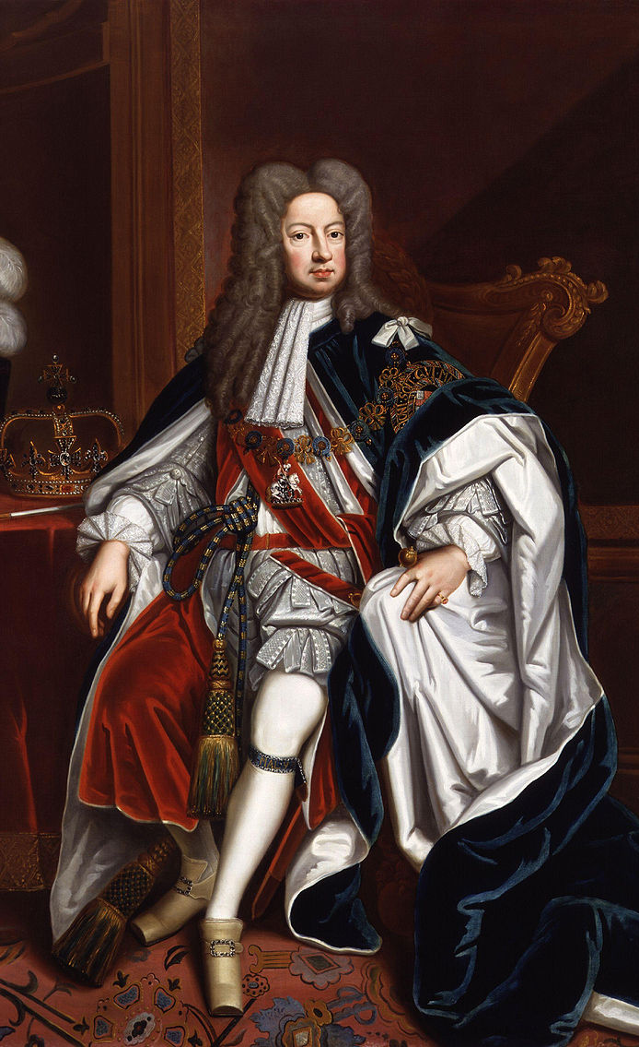
Změna vlády
V roce 1714 se k moci dostala strana Whigů
Blunt vyměnil představenstvo
V roce 1715 budoucí král George I. zvolen guvernérem
SJM vydává více akcií
Pokus o svržení krále
Blunt vydává propagandu
Cena akcií z 100 na 114 liber
Obrázek 3: Král George I.
Notes:
SJM byla hodně závislá na spolupráci vlády, proto když se vládní strana změnila Blunt musel vyměnit představenstvo za členy Whigů. V roce 1715 byl budoucí král George I (který sám vlastnil akcie společnosti) zvolen guvernérem což ještě zvýšilo prestiž společnosti. SJM současné vládě odpustila dluh přibližně 1 milionů liber které jim byly dluženy jako úrok, díky tomu mohly vydat akcie ve stejné hodnotě což znamenalo že celková hodnota akcií byla 10 milionů liber (polovina všech akcií v anglii).
V květnu roku 1719 proběhl neúspěšný pokus s svržení krále. Blunt vydává propagandu díky které cena akcií vzroste o 14 liber. Toto je důležité jelikož to Bluntovy umožnilo prodat méně akcií na pokrytí dluhu a zbytek si mohl nechat

Slide 7
Růst ceny
Libry (v milionech) | Držitel
3,4 | Bank of England
3,2 | Britská Východoindická společnost
11,7 | Společnost jižních moří
15 | Různé typy anuit
16,5 | Soukromě držený
V roce 1719 přebrání dalšího dluhu
Většina nezkonsolidovaného dluhu
Cena akcie rapidně roste
Bubble act
Notes:
V roce 1719 byl přednesen návrh na přebrání většini nezkonsolidovaného dluhu (31 milionů liber). Když tento návrh byl přednesen parlamentu tak údajně byly všichni tak zaskočeni ze byly ticho. Parlament se rozhodl návrh přijat po tom co SJM vylepšila svojí nabídku, a Blunt členy podplatil.
SJM následně začala šířit fámy o obchodu v New yorku, tohle spolu s dalšími spekulacemi znamenalo že cela vyrostla z 128 liber v lednu na 550 liber za akcii na konci května 1720. V Červnu prošel Bubble act který zakazoval provozování akciových společností pokud nebyly schváleny parlamentem (vznikla spousta nových akciových firem, většina z nich podvodná). Toto zase pomohlo SJM a cena akcií vystoupla na 890 liber za akcii
Anuita – stálá platba hrazená v pravidelných časových intervalech

Slide 8
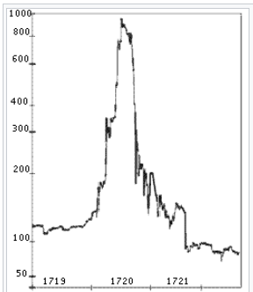
Prasknutí bubliny
Cena akcií za rok 10x
Lidi začínají prodávat
Cena rapidně klesá
Většina lidí přichází o vše
Září 1720 cena 150 liber
Obrázek 4: Graf vývoje ceny akcií
Notes:
Cena akcií se za jeden rok zdesetinásobila a když dosáhla hodnoty 1000 liber za akcii v Srpnu 1720, lidi začaly svoje akcie hromadně prodávat, tím cena rapidně klesla a ti kteří neprodali včas přišli prakticky o vše. SJM používala skoro až neetické praktiky, kdy prodávala akcie se slevou s tím že zbytek doplatíte později, nebo na koupení akcií sama půjčovala.

Slide 9
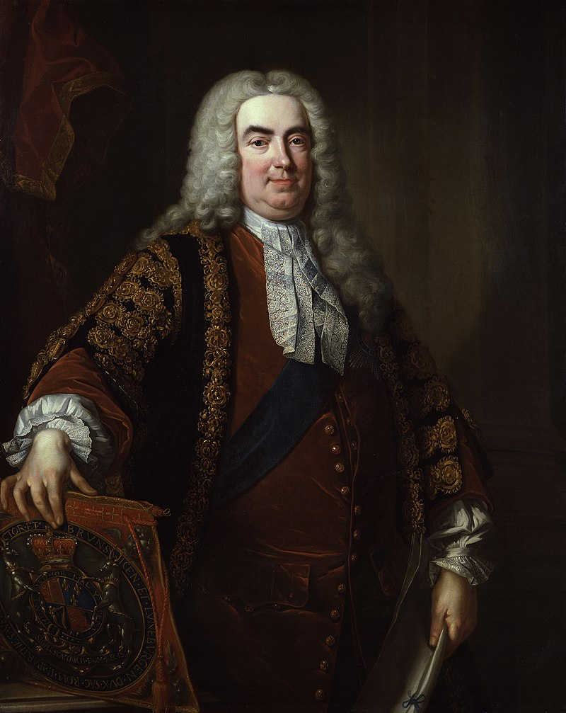
Následky
Tisíce lidí přišli o peníze
Mezi nimi i členové parlamentu
K moci se dostal Robert Walpole
Zachraňuje stranu
Obnovuje víru lidí
Obrázek 5: Rober Walpole
Notes:
Parlament byl stažen a začalo vyšetřování. Vyšetřování odhalilo rozsáhlou korupci. K moci se dostal Robert Walpole, kterému se podařili obnovit víru lidí v měnový systém. Dále zachránil samotnou vládu Whigů. Odstranil všechny členy představenstva. Snažil se o návrat části peněz poškozeným. Ale i on sám měl před krachem zainvestováno ve SJM

Slide 10
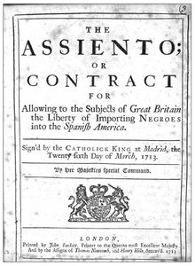
Po roce 1720
Aktivní až do roku 1853
Pořád řízení části státního dluhu
Nikdy obchodně úspěšná
Lovení velryb skončil v roce 1732
Obrázek 6: Asiento de Negros
Notes:
SJM byla aktivní až do roku 1853, po celou dobu své existence vlastnila část státního dluhu, přesto nebyla nikdy finančně úspěšná, s lovením velryb skončila společnost v roce 1732 po rocích prodělávání
Obrázek: Asiento de Negros – smlouva umožňující SJM obchodovat s otroky

Slide 11
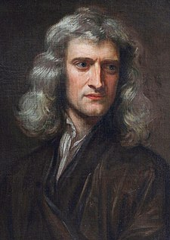
Slavní poškození
Isaac Newton – 20 000 liber
Král George I
John Aislabie – zatčen
Lord Stanhope – zbaven funkce
Lord Sunderland – zbaven funkce
Obrázek 7: Isaac Newton
Notes:
Isacc newton – údajně 20 000 liber (3,68 milionů liber v roce 2024)
Král George I v době krachu byl v Hanoveru, tudíž přišel o celou svojí investici
John Aislabie – minister financí, uvězněň v Toweru za korupci, později propuštěn
Lord Stanhope a Lord Sunderland oba ministři byly odvoláni a impeachnuti

Slide 12
Děkuji za pozornost

Slide 13
Seznam obrázků
Obrázek 1: Robert Harley. In: Wikipedia: the free encyclopedia [online]. [cit. 2024-02-09]. Dostupné z: https://en.wikipedia.org/wiki/Robert_Harley,_1st_Earl_of_Oxford_and_Earl_Mortimer
Obrázek 2: Coat of Arms of the South Sea Company. In: Wikipedia: the free encyclopedia [online]. [cit. 2024-02-09]. Dostupné z: https://en.wikipedia.org/wiki/South_Sea_Company
Obrázek 3: George I. In: Wikipedia: the free encyclopedia [online]. [cit. 2024-02-10]. Dostupné z: https://en.wikipedia.org/wiki/George_I_of_Great_Britain
Obrázek 4: Chart of company stock prices. In: Wikipedia: the free encyclopedia [online]. [cit. 2024-02-09]. Dostupné z: https://en.wikipedia.org/wiki/Robert_Harley,_1st_Earl_of_Oxford_and_Earl_Mortimer
Obrázek 5: Robert Walpole. In: Wikipedia: the free encyclopedia [online]. [cit. 2024-02-10. Dostupné z: https://en.wikipedia.org/wiki/Robert_Walpole
Obrázek 6: Asiento de Negros. In: Wikipedia: the free encyclopedia [online]. [cit. 2024-02-09]. Dostupné z: Obrázek 4: Chart of company stock prices. In: Wikipedia: the free encyclopedia [online]. [cit. 2024-02-10]. Dostupné z: https://en.wikipedia.org/wiki/South_Sea_Company
Obrázek 7: Isaac Newton. In: Wikipedia: the free encyclopedia [online]. [cit. 2024-02-10]. Dostupné z: https://cs.wikipedia.org/wiki/Isaac_Newton

Slide 14
Zdroje
Jihomořská bublina. In: Wikipedia: the free encyclopedia [online]. San Francisco (CA): Wikimedia Foundation, 2001- [cit. 2024-02-08]. Dostupné z: https://cs.wikipedia.org/wiki/Jihomořská_bublina
Extra History, 2015, Extra History - South Sea Bubbl, YouTube video [cit. 2024-02-08]. Dostupné z: https://youtube.com/playlist?list=PL931Bkj5KLMtJ4AMegQtekqKcCy14FCec&si=Q6Ab8lLKZmCzfdMx
South Sea Company. In: Wikipedia: the free encyclopedia [online]. San Francisco (CA): Wikimedia Foundation, 2001- [cit. 2024-02-09]. Dostupné z: https://en.wikipedia.org/wiki/South_Sea_Company
Bubble Act. In: Wikipedia: the free encyclopedia [online]. San Francisco (CA): Wikimedia Foundation, 2001- [cit. 2024-02-09]. Dostupné z: https://en.wikipedia.org/wiki/Bubble_Act
Anutita. In: Wikipedia: the free encyclopedia [online]. San Francisco (CA): Wikimedia Foundation, 2001- [cit. 2024-02-10]. Dostupné : https://cs.wikipedia.org/wiki/Anuita

